Slide 1
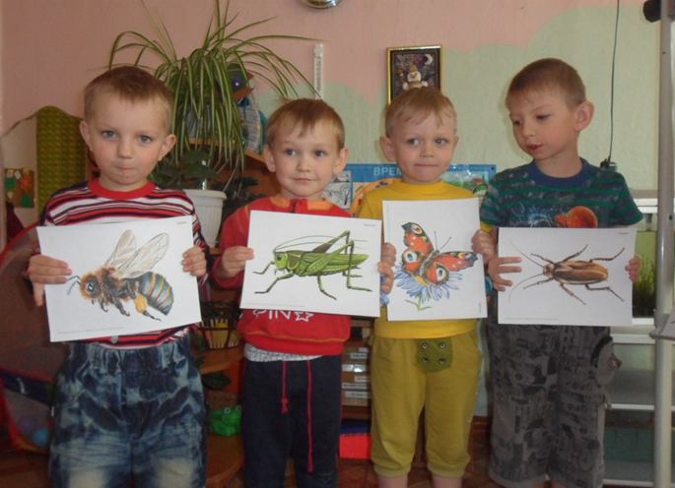
Муниципальное дошкольное образовательное учреждение
«Детский сад № 126 г. Борзи»
Региональная инновационная площадка по Байкальскому проекту «Экология.Здоровье.Школа»

Slide 2
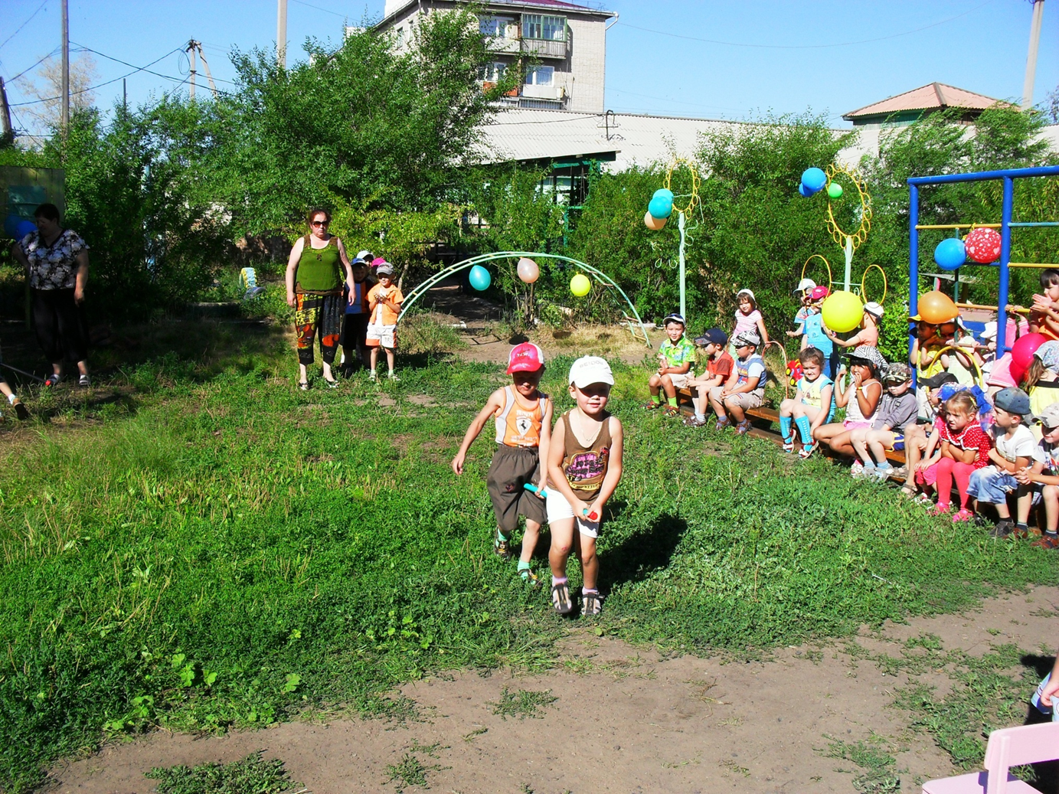
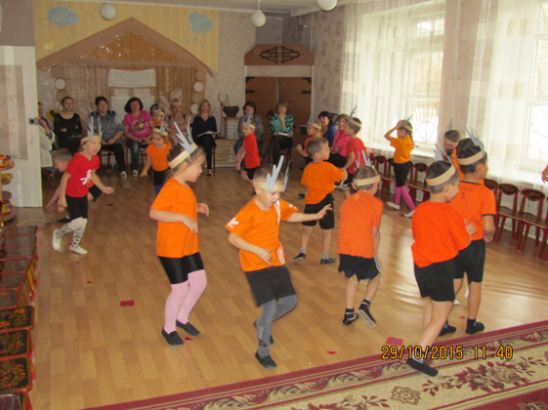
Дошкольное учреждение, как первое звено непрерывного здоровьесберегающего образования, предполагает выбор альтернативных форм и методов организации учебно-воспитательного процесса по сохранению и укреплению здоровья детей. Развитие детей тесно связано со здоровьем, только здоровый ребёнок может правильно, полноценно развиваться

Slide 3
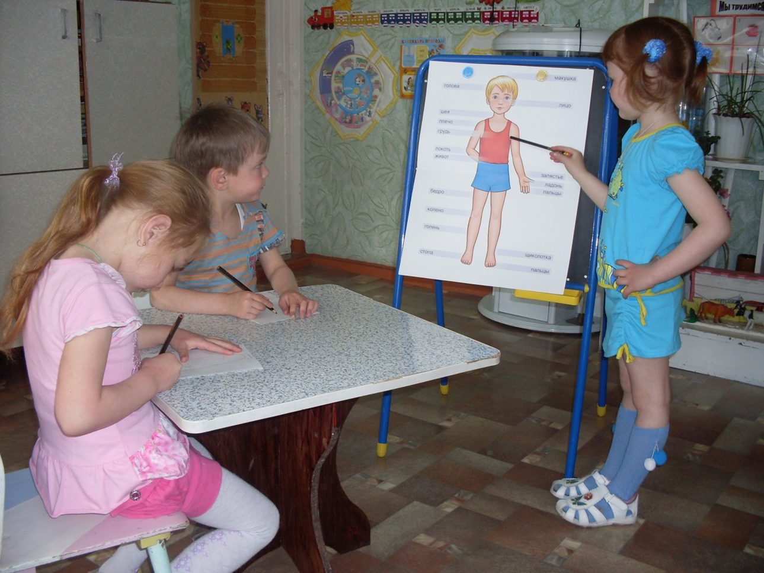
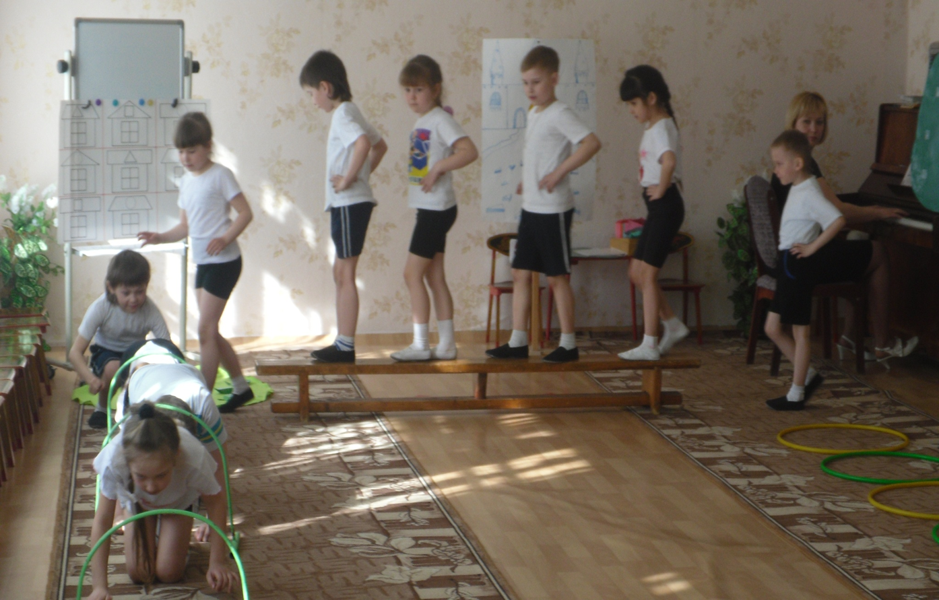
В 2008 году детский сад вступил в экспериментальную работу в рамках межрегионального Байкальского проекта
«Экология. Здоровье. Школа.»
В 2011 году детскому саду был присвоен статус Региональной инновационной площадки

Slide 4
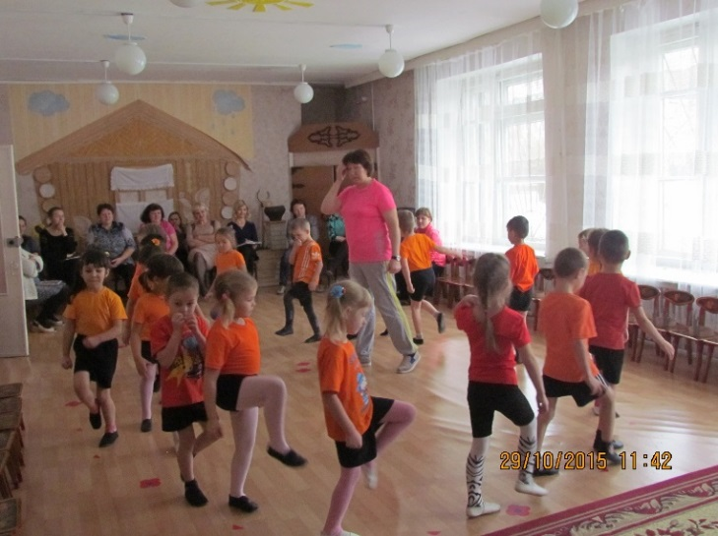
Экспериментальная деятельность в детском саду направлена на:
- формирование культуры здоровья педагогов и родителей - как обязательное условие формирования внутренней потребности у детей к его сохранению;
- повышение уровня физического, психического и социального здоровья детей;
- экспериментальную работу по тетрадям «Учусь учиться 0-1» с детьми подготовительной к школе группы;
- экологическое воспитание

Slide 5
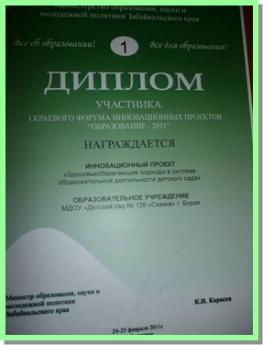
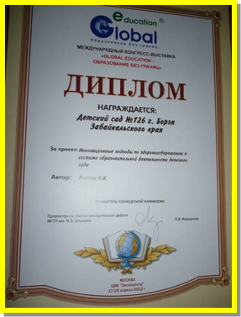
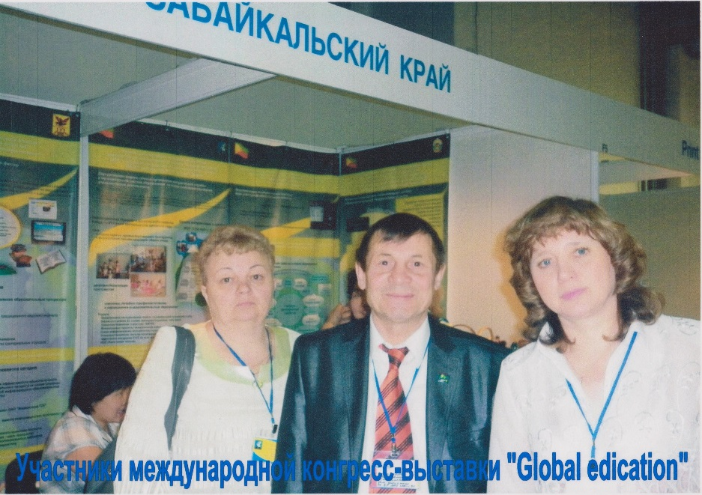
В рамках опытно-экспериментальной работы
были разработаны и реализованы:
Проект:
«Инновационные подходы по здоровьесбережению в системе образовательной деятельности детского сада» 2010 – 2013гг.
I краевой форум инновационных
проектов «ОБРАЗОВАНИЕ -2011»
п.Агинское
Международный конгресс-выставка
«GIOBAL EDUCATION –
ОБРАЗОВАНИЕ БЕЗ ГРАНИЦ»
I место в муниципальном конкурсе
«Инновационные проекты в системе
дошкольного образования

Slide 6
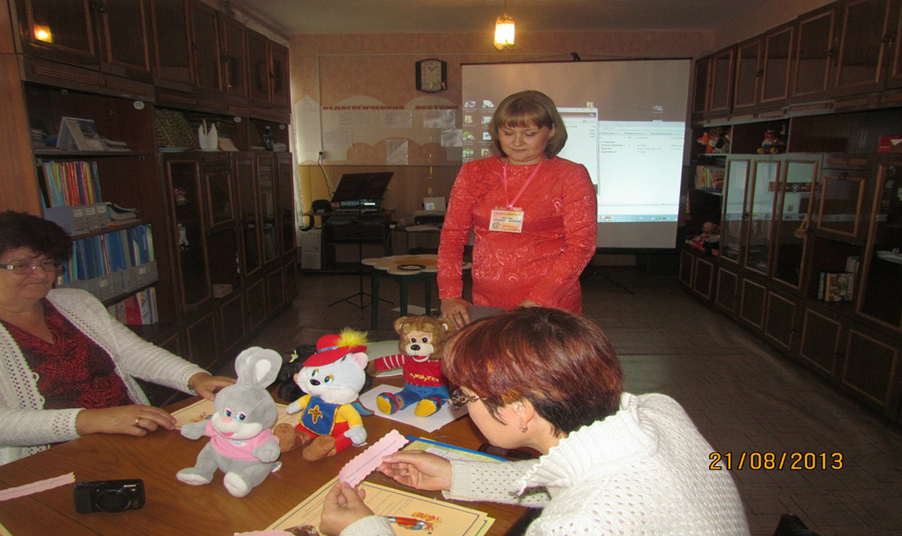
Проект «Социальное партнёрство, как ресурс инновационного развития ДОУ» 2012 -2014гг.
Основными принципами сотрудничества являются:
Установление интересов каждого из партнёров
Совместное формирование целей и задач деятельности
Осознание своей роли, статуса в обществе, оценка своих возможностей
Значимость социального партнерства для каждой из сторон
Данный проект представлялся в 2013 г. на Краевой августовской педагогической конференции и на «Образовательном форуме 2013» в городе Чите

Slide 7
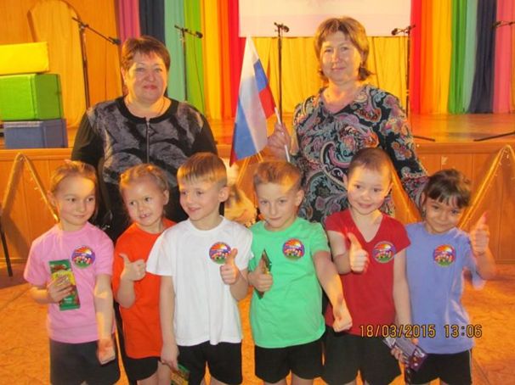
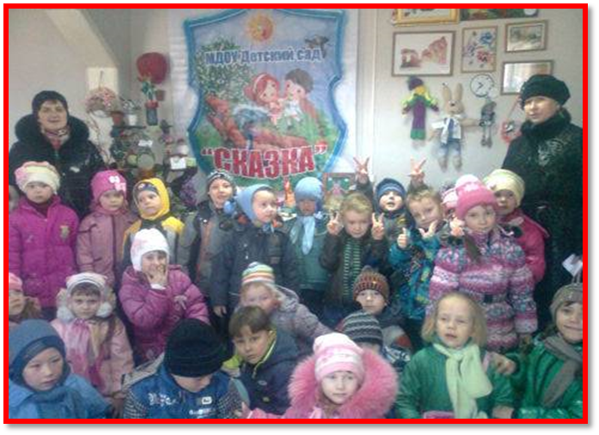
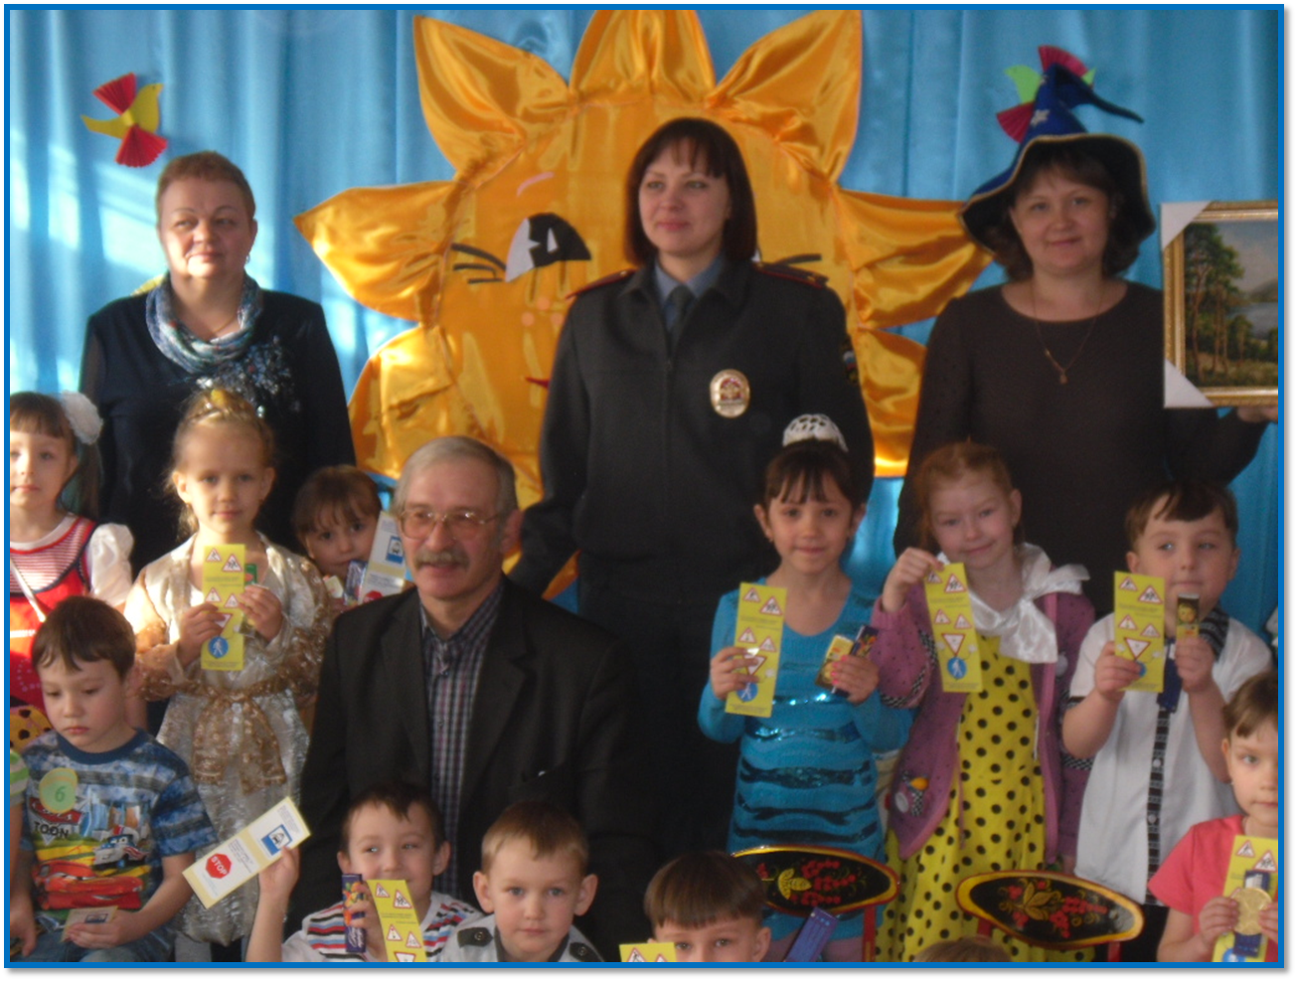
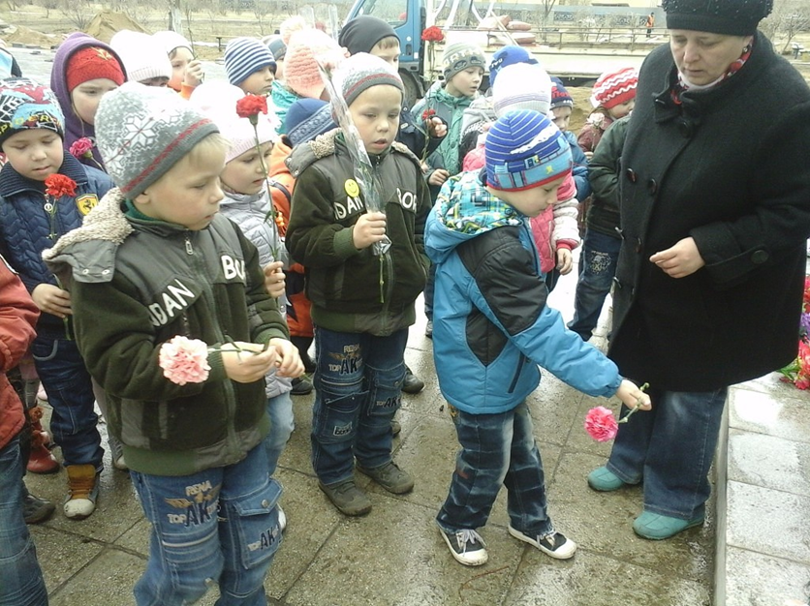

Slide 8
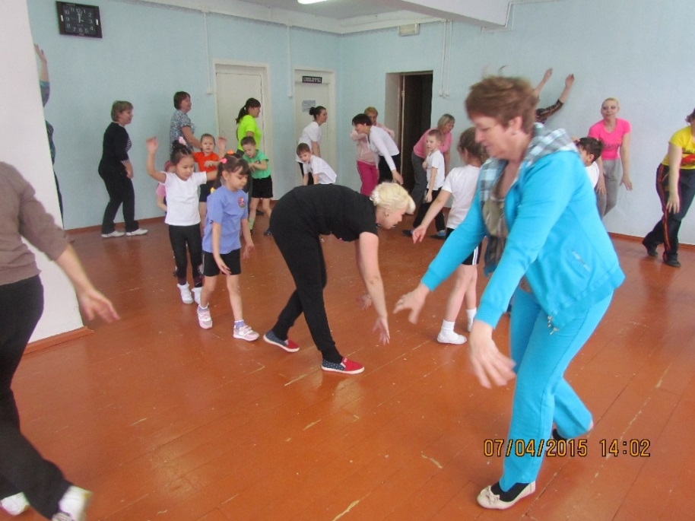
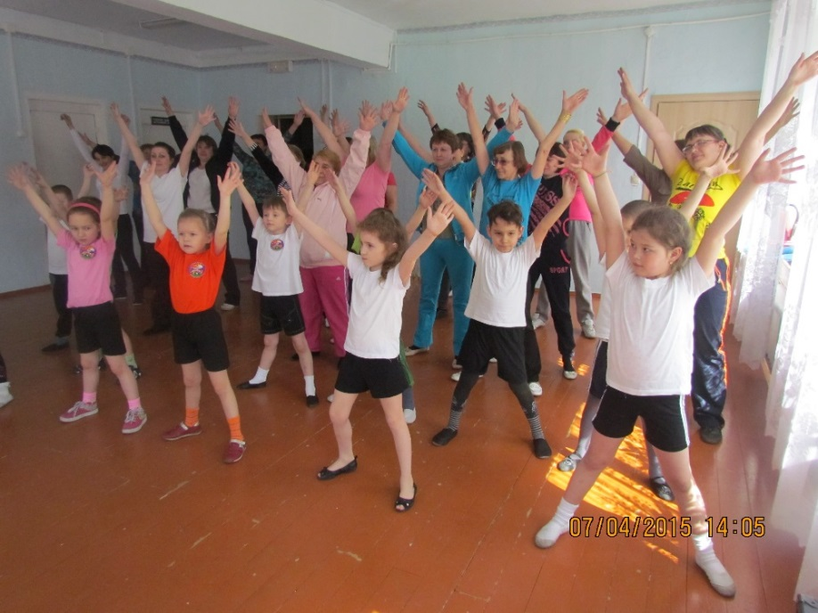
Новым партнёром с 2014 года стал социальный центр «Саранка». Дети старшей и подготовительной групп 1 раз в неделю посещают центр, где педагоги центра организовывают для них досуг по интересам. В свою очередь, дети ДОУ в мае организовали концерт для сотрудников центра.

Slide 9
В 2015 году на Муниципальном образовательном форуме в номинации «Модели оптимизации здоровьесберегающей среды»
инструктор ФИЗО Уваровская В.В. заняла первое место с проектом «Формирование интереса к физической культуре и спорту дошкольников через вариативные физкультурные занятия»
В 2014 году во всероссийском журнале «Медработник» была опубликована статья учителя-логопеда ДОУ Половниковой О. «Деятельность медицинского персонала ДОО по сохранению и улучшению здоровья воспитанников»

Slide 10
модели содержания экологического образования;
содержание в области экологической безопасности;
модель интеграции общего и дополнительного образования;
модель сопровождения внедрения ФГОС средствами экологического здоровьесберегающего образования;
результаты диагностики, проводимой для фиксации результативности эксперимента;
- учебно-методические разработки педагогов ДОУ в области экологического, здоровьесберегающего образования

Slide 11
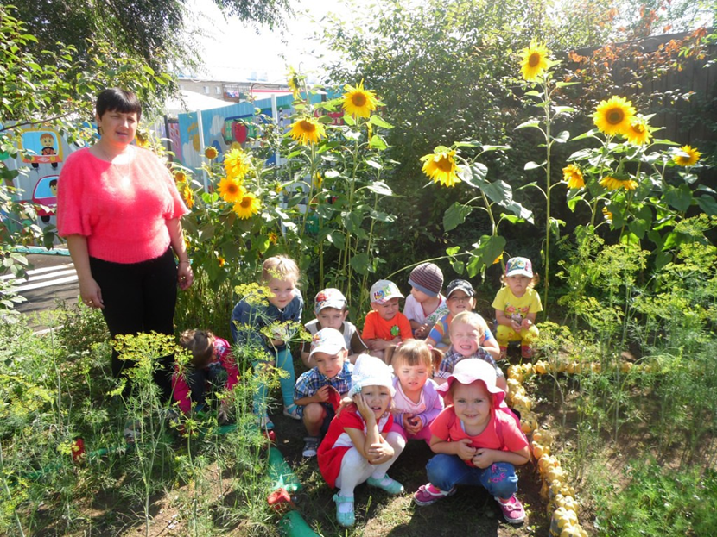
«Программа формирования экологической культуры, здорового и безопасного образа жизни у воспитанников на ступени дошкольного образования»
Цель программы: формирование экологической культуры личности воспитанников, воспитания у них ценностного отношения к здоровому и безопасному образу жизни через взаимодействие с социальными институтами и родителями

Slide 12
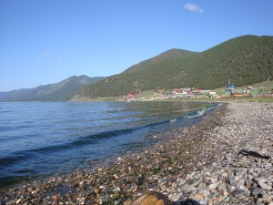
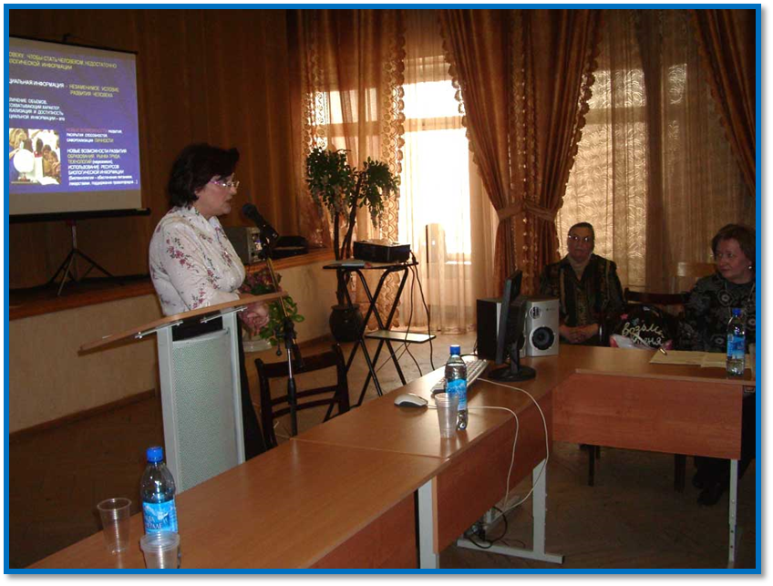
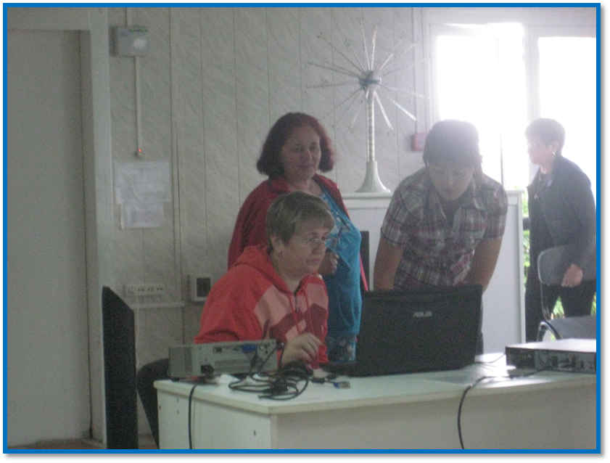
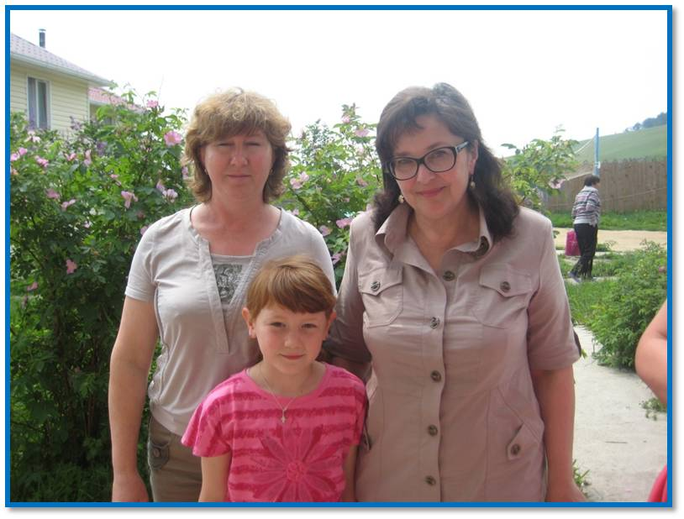
Летняя экологическая школа на оз. Байкал

Slide 13
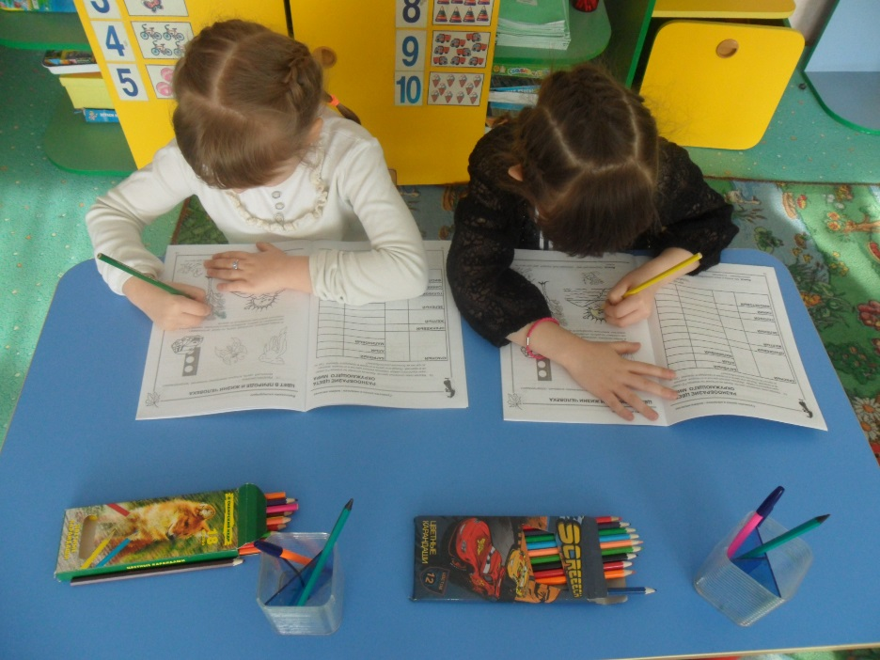
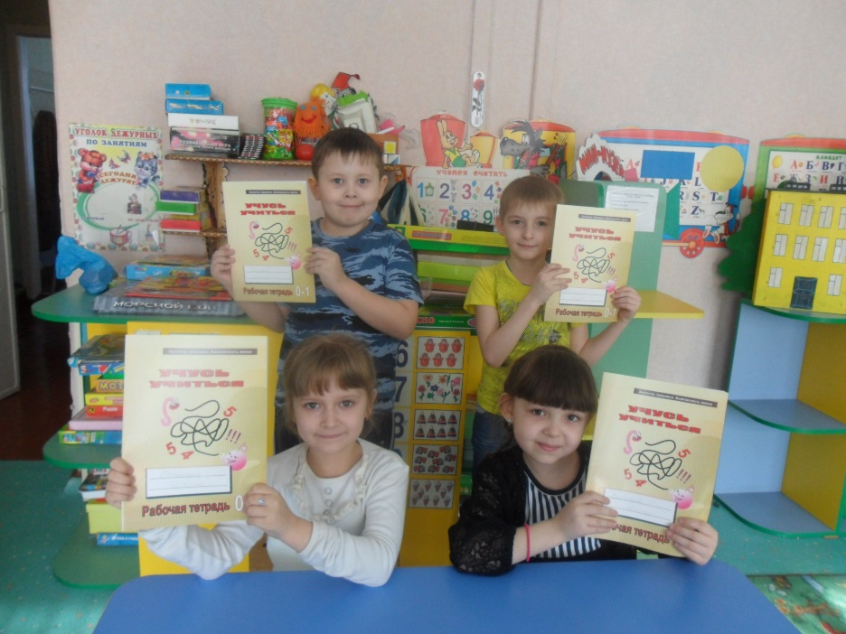
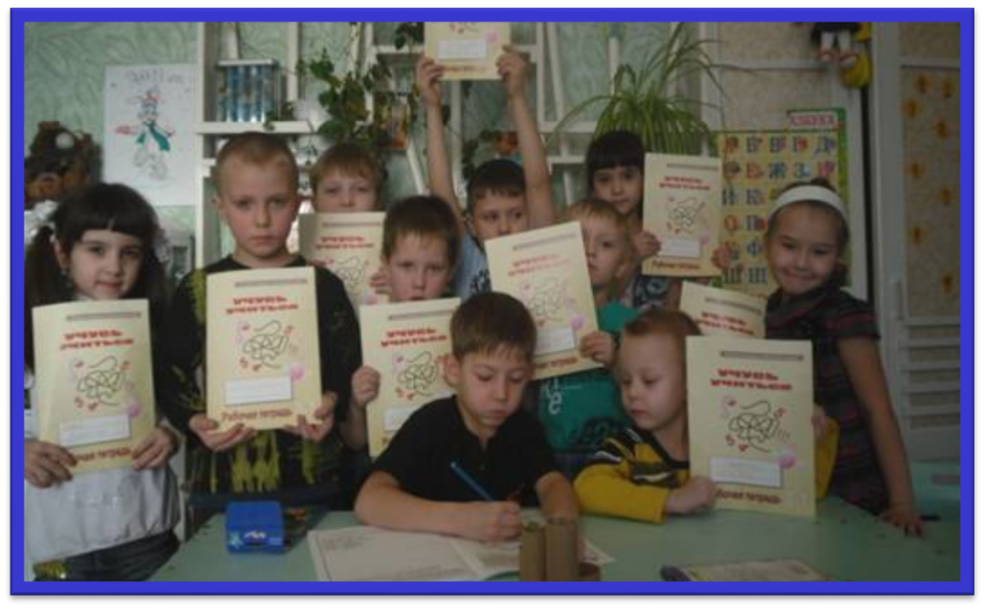
Экспериментальная работа по тетрадям
«Учусь учиться 0-1»

Slide 14
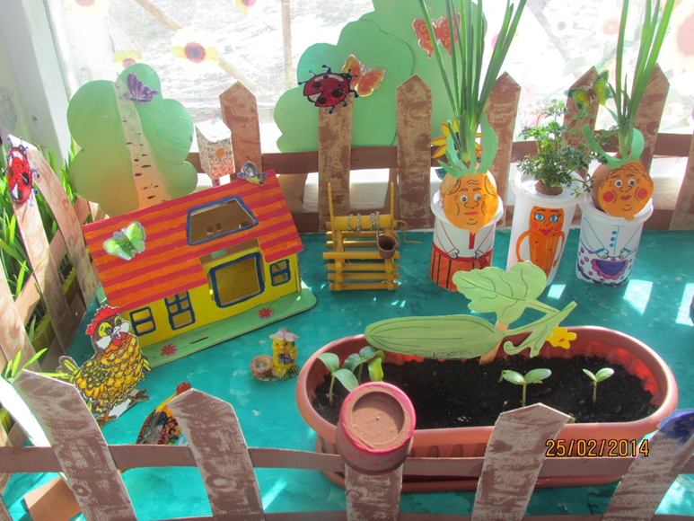
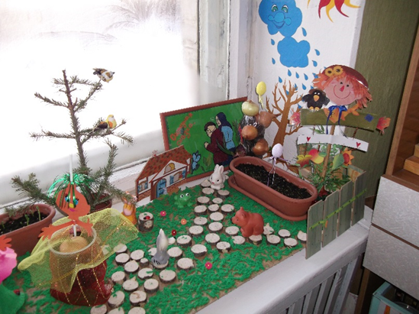
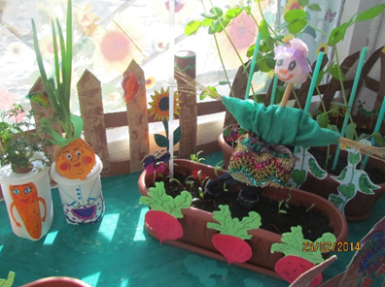
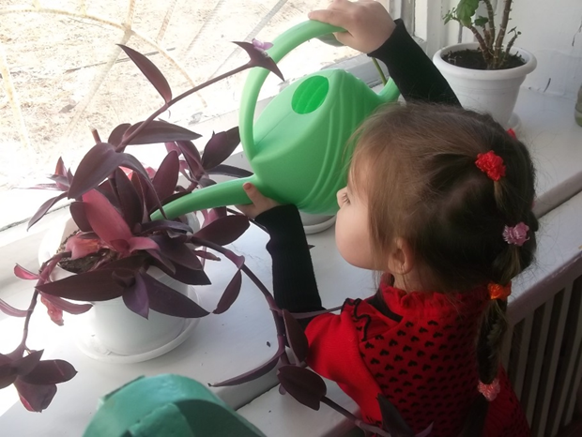
Экологическая культура детей дошкольного возраста
Огород на окне

Slide 15
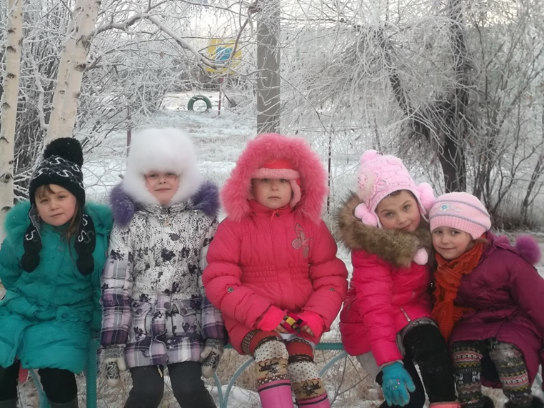
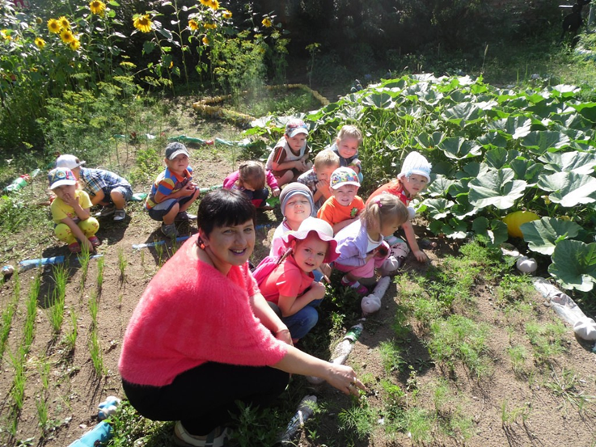
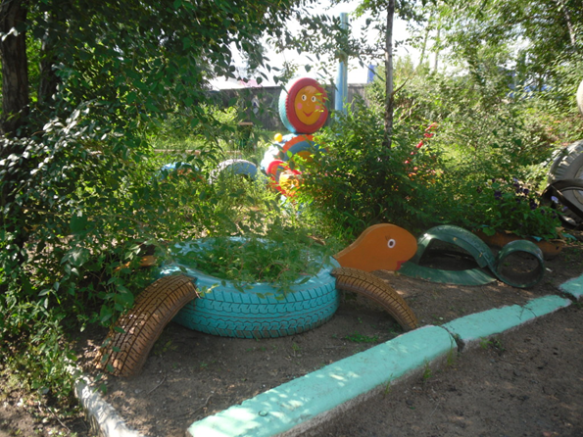
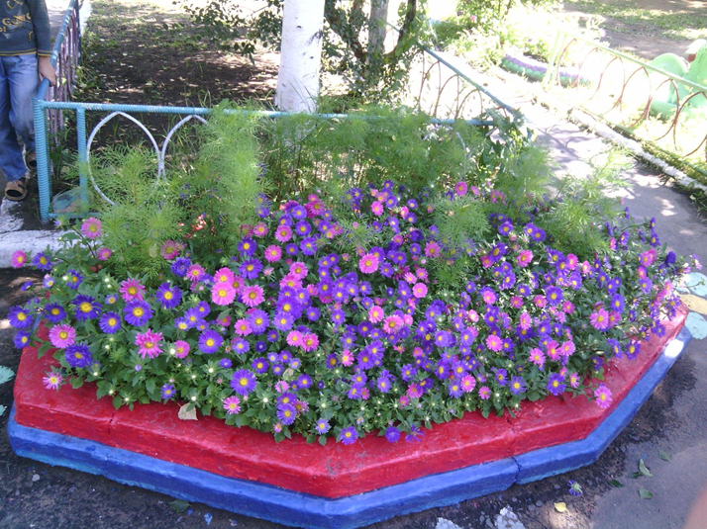

Slide 16
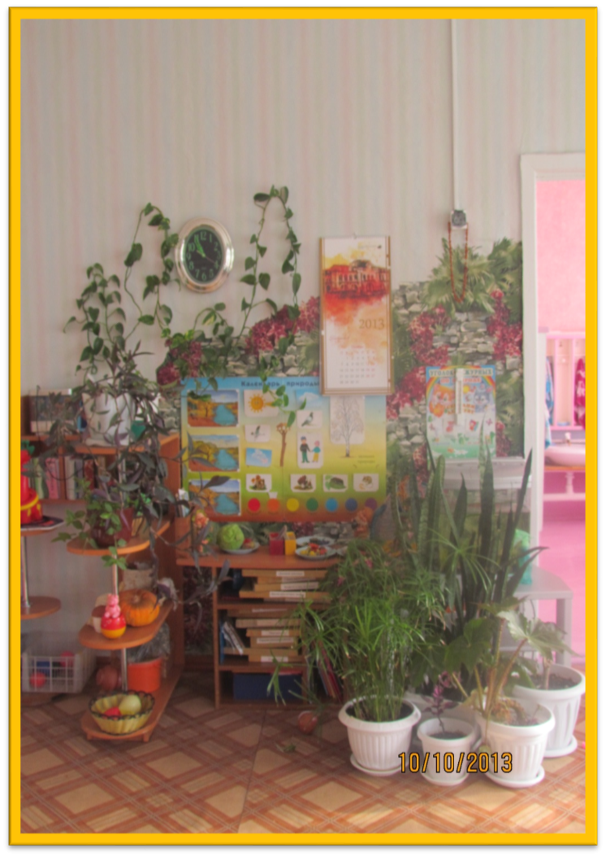
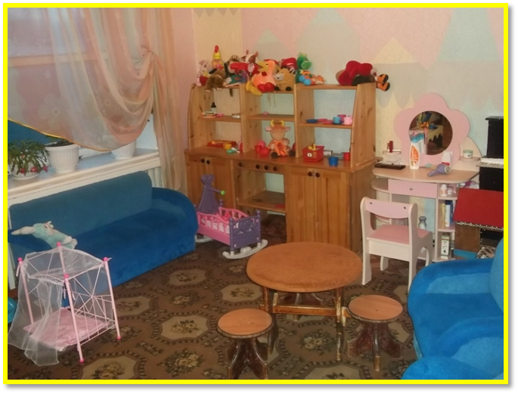
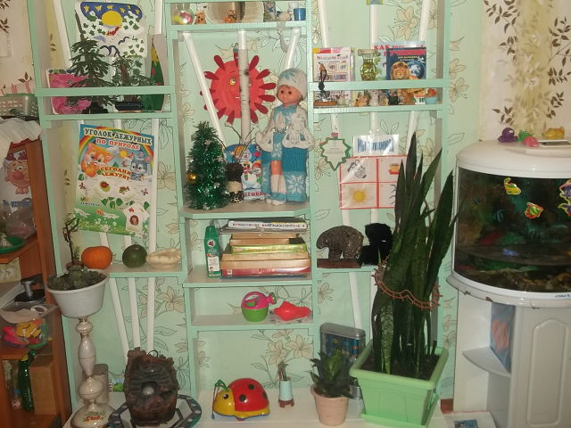
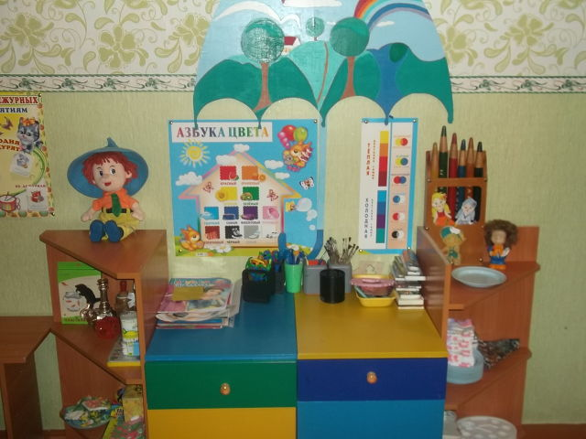

Slide 17
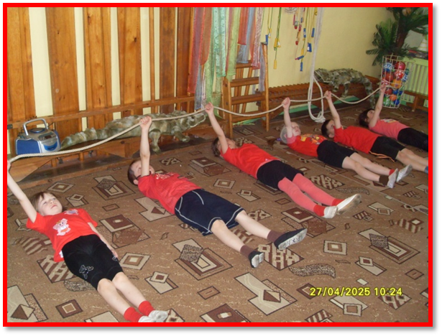
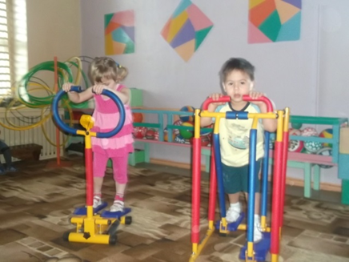
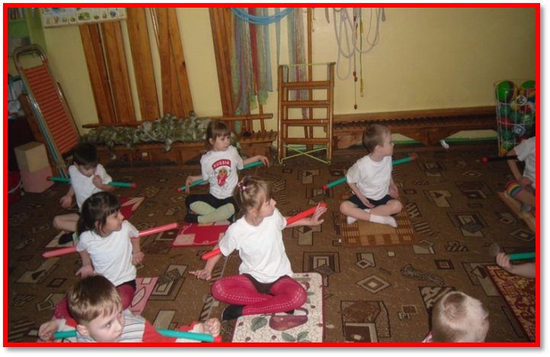
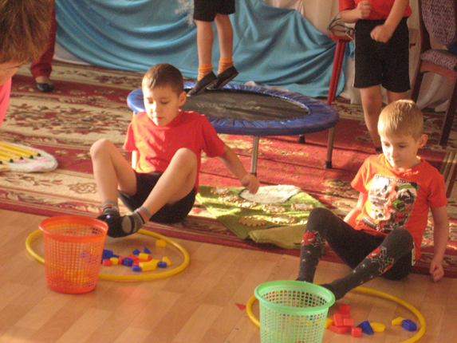

Slide 18
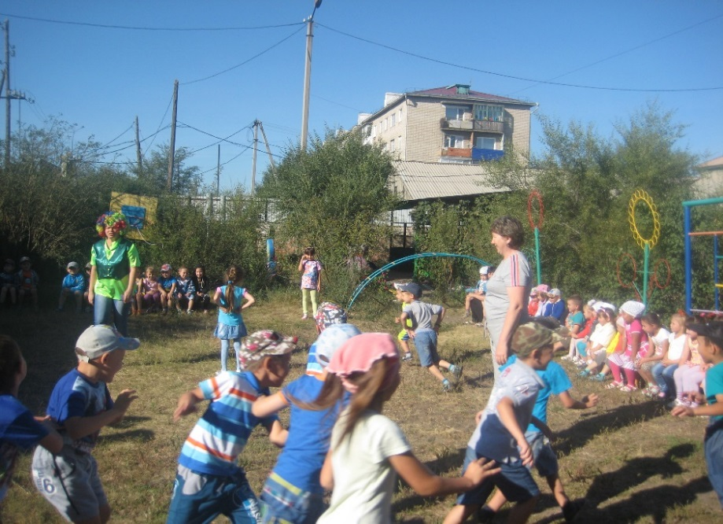
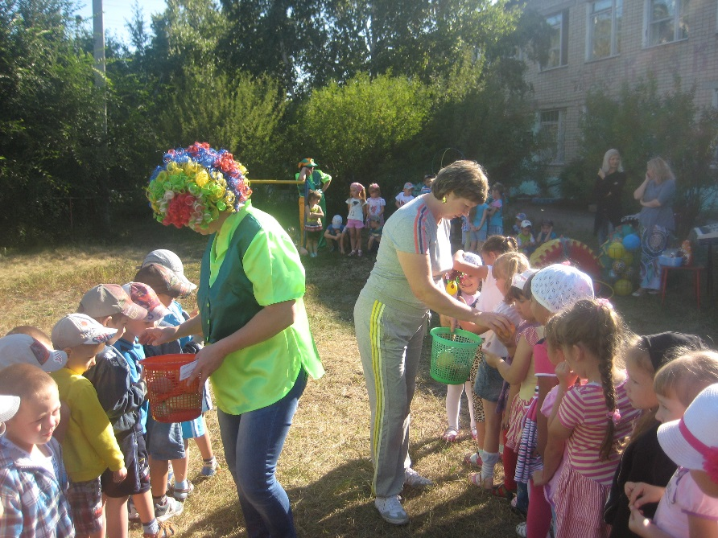
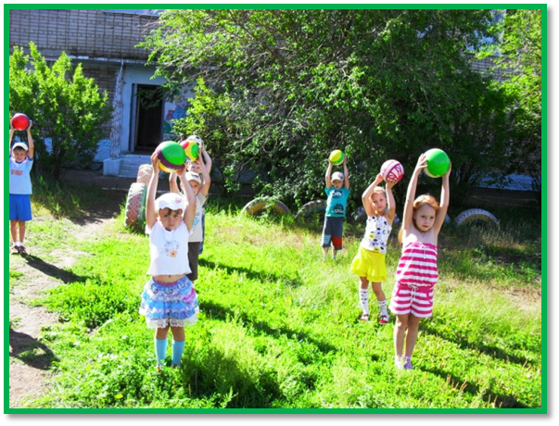
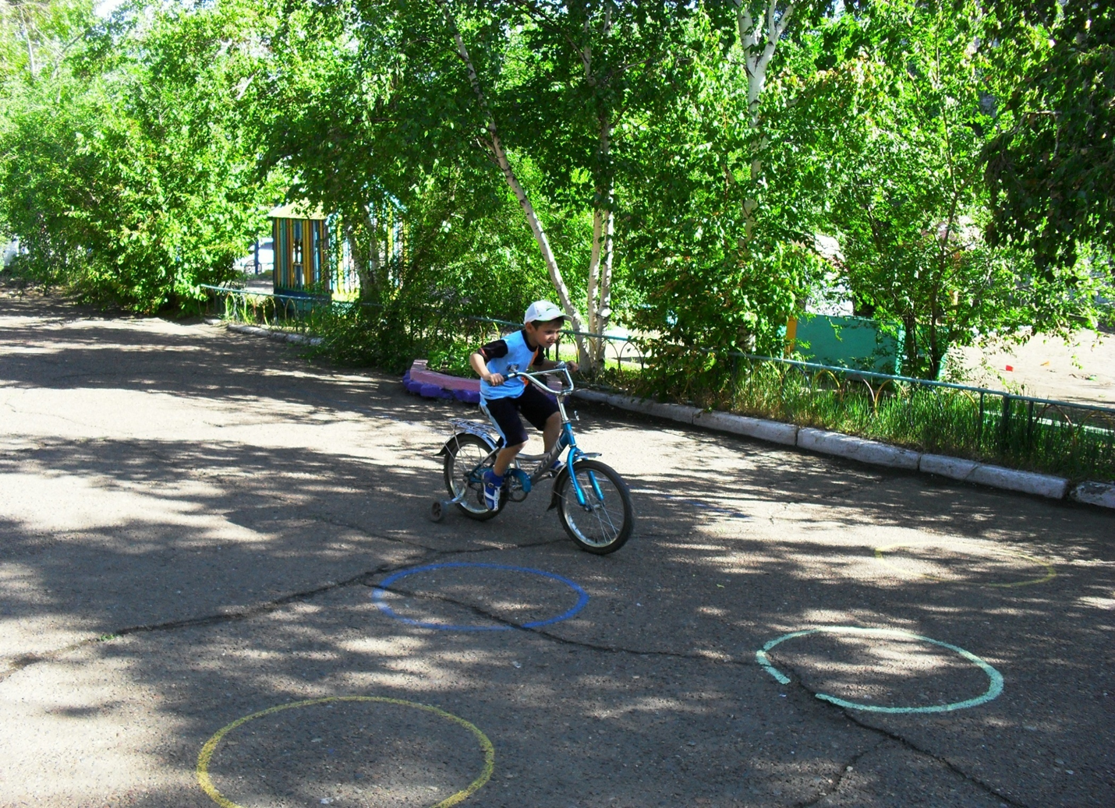

Slide 19
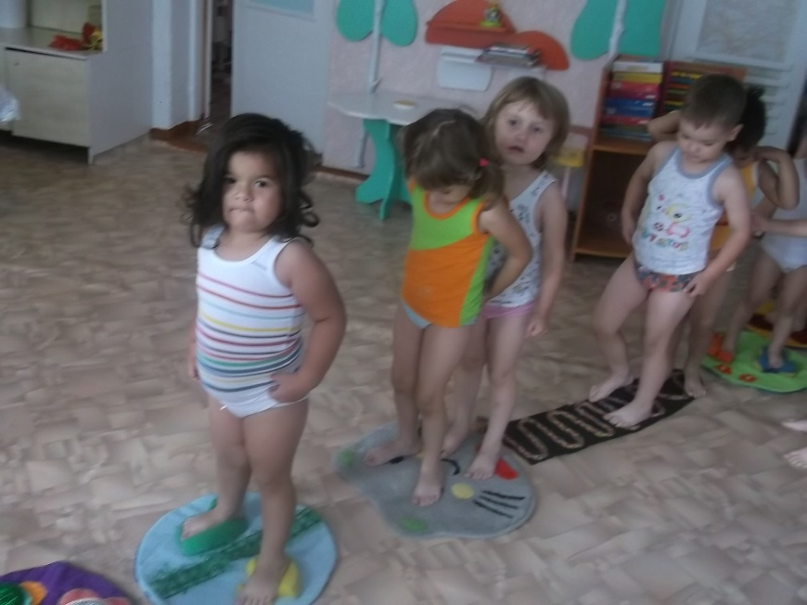
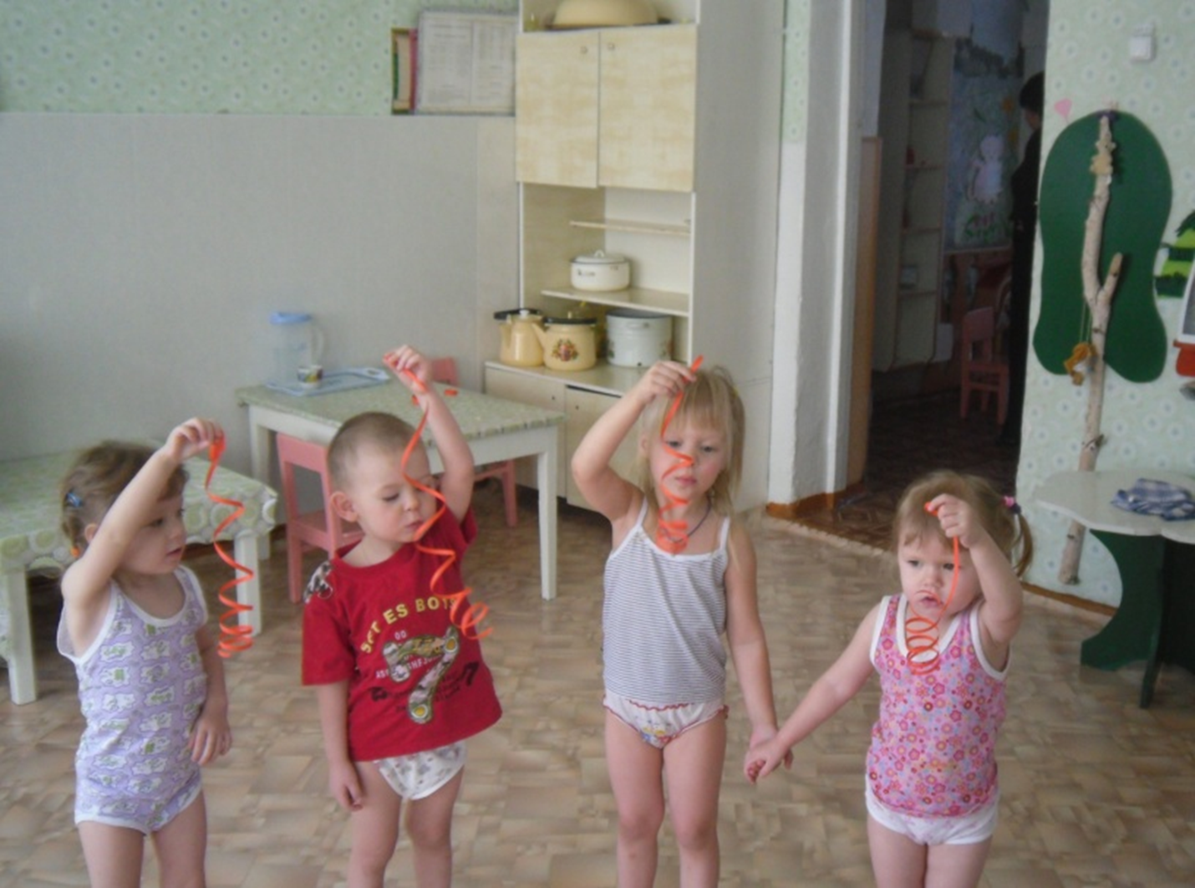
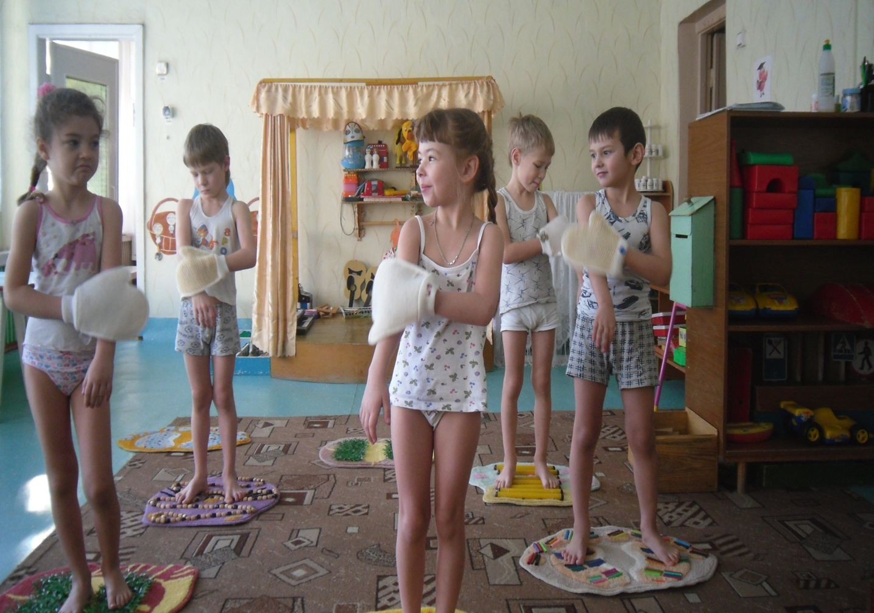
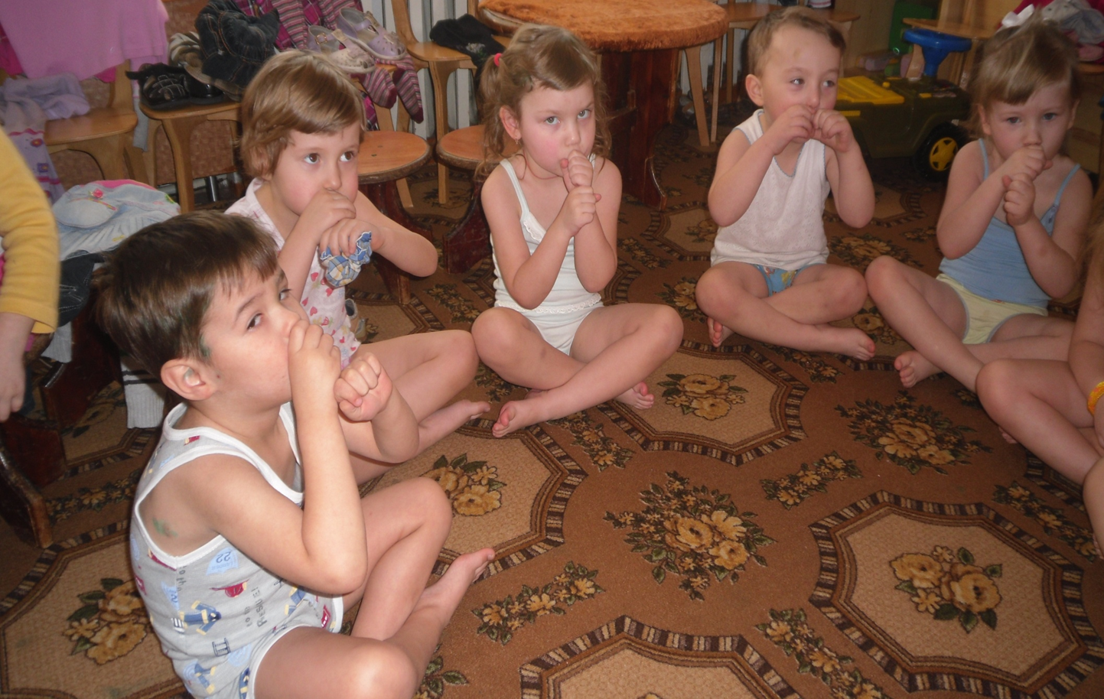

Slide 20
1.Создана система здоровьесберегающей деятельности, выполненная с учётом наших потребностей, ресурсов, условий
2.За последние 5 лет удалось улучшить показатели уровня физического развития воспитанников
3.Улучшилась материально-техническая база детского сада и оснащение его методической литературой
4.У педагогов повысился интерес к научно-поисковой работе
6. Подобраны профилактические и оздоровительные мероприятия для работы с детьми, оформлены в комплексы

Slide 21
Спасибо за внимание!

